Slide 1
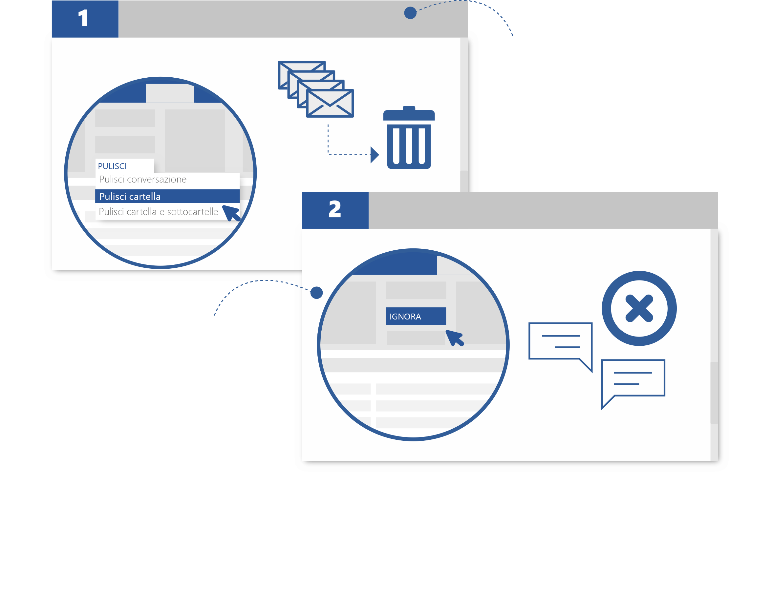
Massimo ordine nella
Posta in arrivo
Pulizia delle cartelle
Basta un clic per abbreviare lunghi thread di posta elettronica. Con la pulizia puoi eliminare i messaggi già letti se un messaggio successivo nello stesso thread ha lo stesso contenuto. Seleziona Pulisci nel gruppo Elimina sulla barra multifunzione.
Ignora conversazione
Per evitare che tutti i messaggi futuri di una conversazione invadano la posta in arrivo, seleziona uno dei messaggi e quindi seleziona Ignora conversazione nel gruppo Elimina sulla barra multifunzione. Tutti i messaggi esistenti e futuri di quella conversazione verranno spostati nella cartella Posta eliminata.

Slide 2
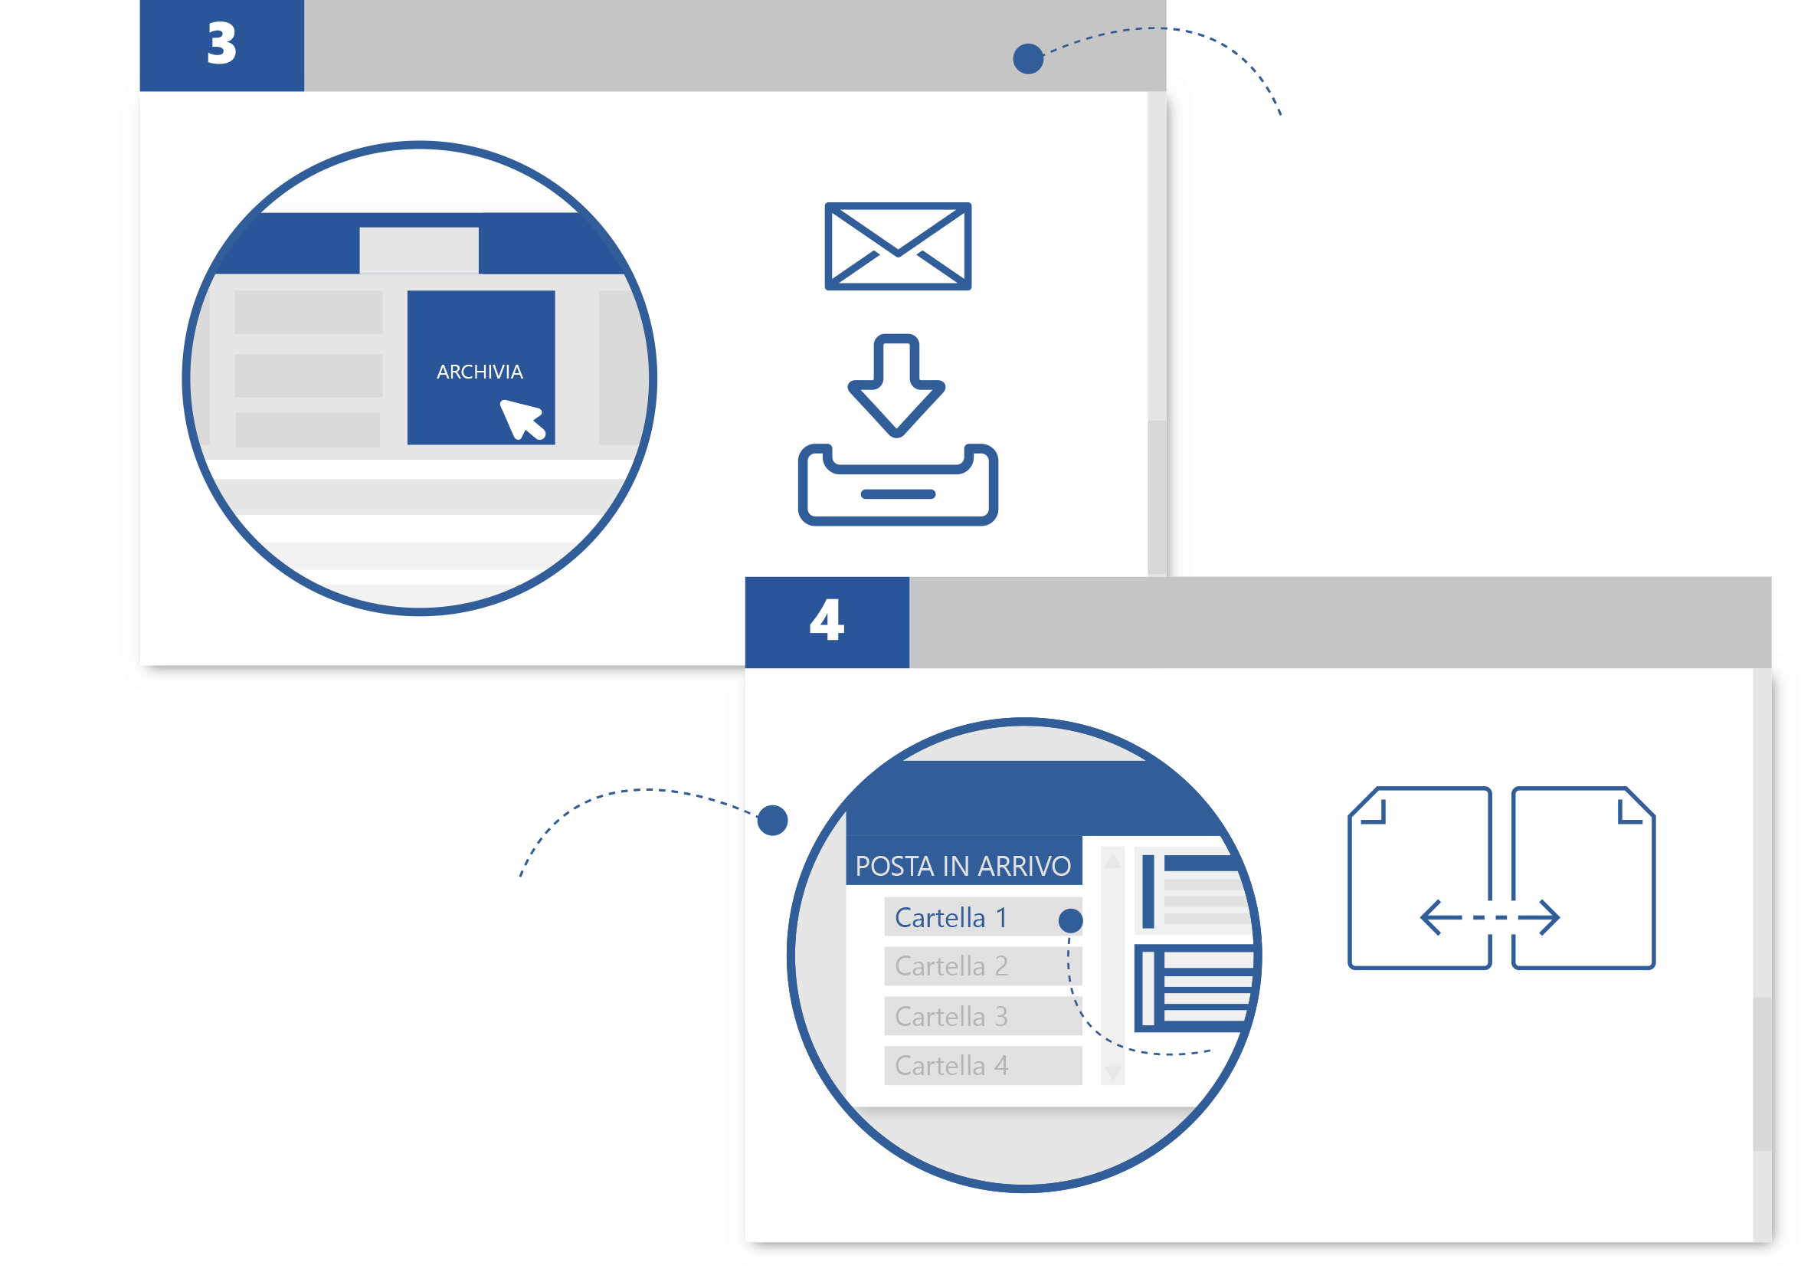
Archivia
Seleziona il pulsante Archivia per spostare la conversazione o il messaggio evidenziato nella cartella Archivio di Outlook. Basta un clic per archiviare il messaggio altrove e conservarlo per il futuro.
Sposta
Puoi creare più cartelle per suddividere i messaggi in categorie e archiviarli. Fai clic con il pulsante destro del mouse sulla cartella Posta in arrivo, quindi scegli Nuova cartella. Per spostare un messaggio, selezionalo nell'elenco dei messaggi, quindi trascinalo nella cartella che vuoi.
Per altri suggerimenti, video, informazioni della Guida e corsi di formazione
Visita aka.ms/officetips
Queste esperienze sono disponibili in Outlook 2016 e Outlook per Office 365.

